Slide 1


Pilas y Colas en Python
Estructuras de Datos Fundamentales

Slide 2


¿Por qué son importantes?
Estructuras de Datos
Pilas y Colas
Son formas organizadas de almacenar y manipular información en memoria de manera eficiente
Estructuras fundamentales que controlan el orden de acceso a los datos según reglas específicas
En la Programación
Esenciales para algoritmos, gestión de memoria, sistemas operativos y aplicaciones cotidianas

Slide 3

Pilas (Stacks)
Principio LIFO
Last In, First Out - El último elemento que entra es el primero en salir
Como una pila de platos: solo puedes tomar el de arriba
push(): agregar elemento
pop(): remover elemento superior
peek(): ver elemento superior
isEmpty(): verificar si está vacía

Slide 4
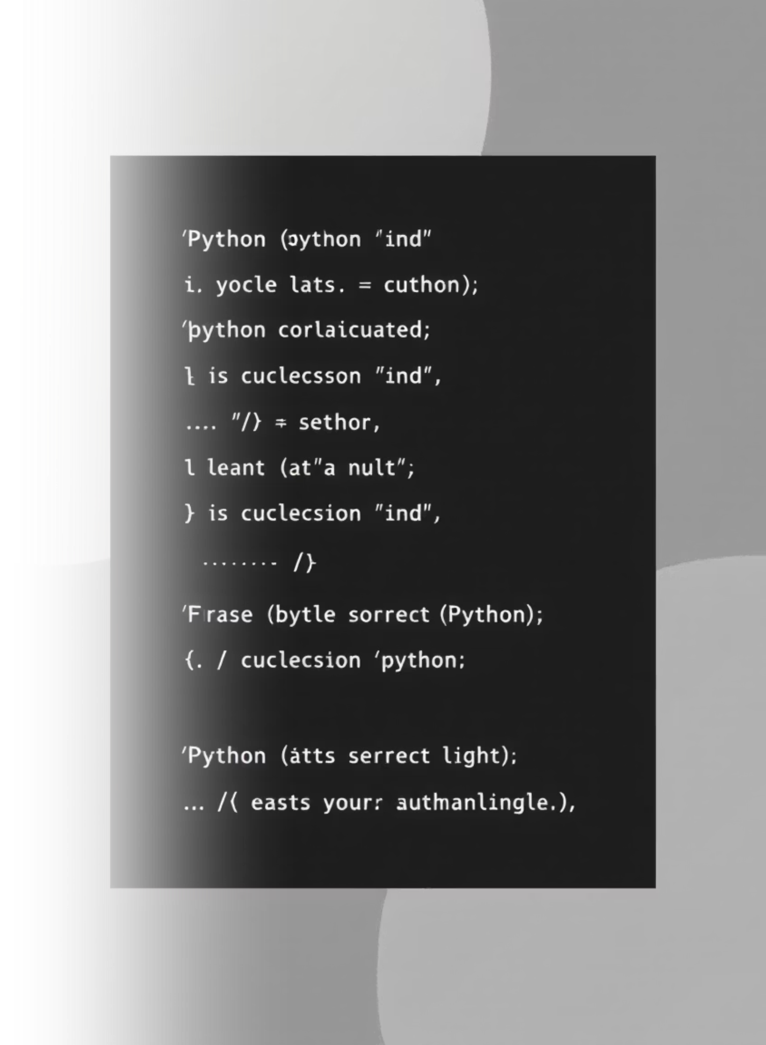
Implementación de Pilas en Python
# Implementación básica usando listas
pila = []# Push: agregar elementos
pila.append(10)
pila.append(20)
pila.append(30)
print(pila) # [10, 20, 30]
# Pop: remover elemento superior
elemento = pila.pop()
print(elemento) # 30
print(pila) # [10, 20]
# Peek: ver elemento superior sin remover
if pila:
print(pila[-1]) # 20

Slide 5



Aplicaciones de las Pilas
Deshacer/Rehacer
Evaluación de Expresiones
Recorrido de Grafos
Editores de texto y aplicaciones guardan estados anteriores para poder revertir cambios
Calculadoras procesan operaciones matemáticas respetando precedencia de operadores
Algoritmos DFS (Depth-First Search) utilizan pilas para explorar estructuras de datos

Slide 6

Colas (Queues)
Principio FIFO
First In, First Out - El primer elemento que entra es el primero en salir
Como una fila en el supermercado: el primero en llegar es el primero en ser atendido
enqueue(): agregar al final
dequeue(): remover del frente
front(): ver primer elemento
isEmpty(): verificar si está vacía

Slide 7

Implementación de Colas en Python
from collections import deque# Implementación eficiente con deque
cola = deque()# Enqueue: agregar elementos al final
cola.append("Cliente A")
cola.append("Cliente B")
cola.append("Cliente C")
print(cola) # deque
(['Cliente A', 'Cliente B', 'Cliente C'])# Dequeue: remover del frente
siguiente = cola.popleft()
print(siguiente) # Cliente A
print(cola) # deque
(['Cliente B', 'Cliente C'])# Front: ver primer element
if cola:
print(cola[0]) # Cliente B

Slide 8
Variantes de Colas
1
2
Deque (Cola Doble)
Cola de Prioridad
Permite insertar y eliminar elementos desde ambos extremos
Los elementos se procesan según su prioridad, no por orden de llegada
from collections import dequed = deque([1,2,3])d.appendleft(0) # [0,1,2,3]
import heapqheap = [3,1,4,1,5]heapq.heapify(heap)

Slide 9
Pilas vs Colas: Comparación
Característica
Pila (Stack)
Cola (Queue)
Principio
LIFO (Last In, First Out)
FIFO (First In, First Out)
Inserción
Solo en la cima (push)
Solo al final (enqueue)
Eliminación
Solo desde la cima (pop)
Solo desde el frente (dequeue)
Aplicaciones
Deshacer, recursión, expresiones
Procesos, turnos, BFS
Python
list.append() / list.pop()
deque.append() / deque.popleft()

Slide 10

Puntos Clave
Estructuras Fundamentales
Pilas y colas son base para algoritmos complejos y sistemas de software modernos
Eficiencia en Python
Usa listas para pilas y collections.deque para colas para mejor rendimiento
Aplicaciones Reales
Desde navegadores web hasta sistemas operativos, estas estructuras están en todas partes

